Slide 1
平成31年度（2019年度）
予算について
～豊かな大阪の実現に向けて～
平成３１年３月

Slide 2
１．平成31年度（2019年度）
市政運営の基本方針
2

Slide 3
平成31年度（2019年度）市政運営の基本方針
豊かな大阪をめざした政策推進
新たな価値を生み出す市政改革
新たな自治の仕組みの構築
3

Slide 4
２．平成31年度(2019年度)予算の姿
4
Notes:
4

Slide 5
予算編成方針
予算編成の原則
補てん財源に依存することなく収入の範囲内で予算を組むことを原則とするなど、将来世代に負担を先送りすることのないよう、
財政健全化に着実かつ積極的に取り組むとともに、限られた財源のなかで一層の選択と集中を全市的に進める
5

Slide 6
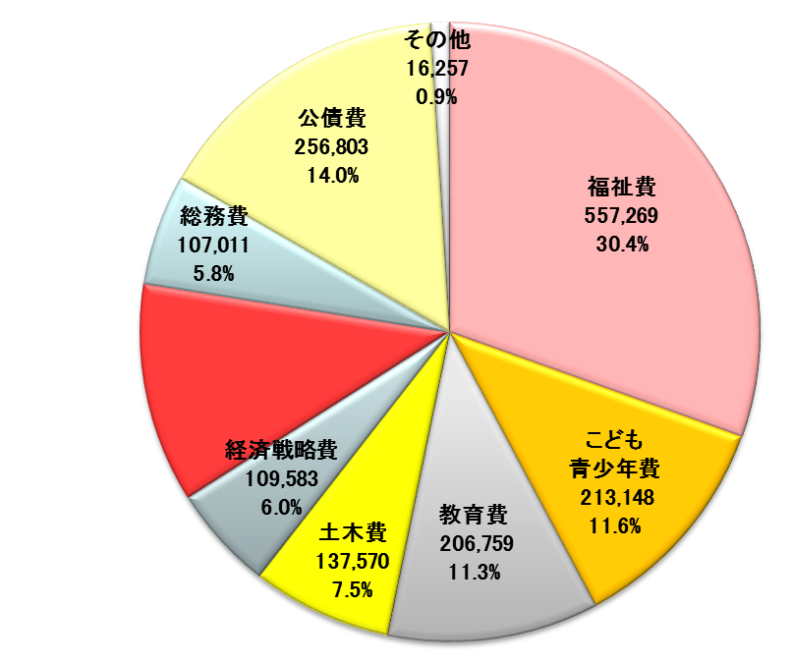
予算の概要
平成31年度(2019年度)当初予算
○ 予算総額： ３兆５，７２９億円
（対前年度比 △８．４％ △３，２５６億円）
○ うち一般会計：１兆８，３５３億円
（対前年度比 ＋３．３％ ＋５８２億円）
目的別歳出予算
一般会計
（単位：百万円）
（％：構成比）
内 訳 | 予算額 | 構成比
健 康 費 | 61,676 | 3.4%
住 宅 費 | 52,091 | 2.8%
消 防 費 | 37,988 | 2.1%
環 境 費 | 35,645 | 1.9%
港 湾 費 | 22,519 | 1.2%
大 学 費 | 18,293 | 1.0%
議 会 費 | 02,728 | 0.1%
6

Slide 7
予算の姿
豊かな大阪をめざした政策推進
新たな価値を生み出す市政改革
■ 市民サービスの拡充
・ 子育て・教育環境の充実
・ 暮らしを守る福祉等の向上
・ 各区の特色ある施策の展開
■ 府市一体となった成長の実現
・ 大阪の成長戦略の実行
・ 都市インフラの充実
・ 防災力の強化
・ 成長産業の育成
■ 質の高い行財政運営の推進
■ ＩＣＴの徹底活用
■ 官民連携の推進
■ ニア･イズ・ベターのさらなる徹底
■ 府市連携・一元化の推進
財政健全化を着実に推進
市債残高の着実な縮減などに取り組むとともに
通常収支の状況を踏まえた予算を編成
[通常収支の状況 △105億円の不足]
将来にわたり活気ある豊かな大阪をめざす
7

Slide 8
予算の姿（市債残高の推移）
全会計ベースは１５年連続して対前年度比較で減
※ 一般会計ベースは６年連続して対前年度比較で減
後年度に地方交付税で全額措置される臨時財政対策債を除くと１５年連続して対前年度比較で減
8

Slide 9
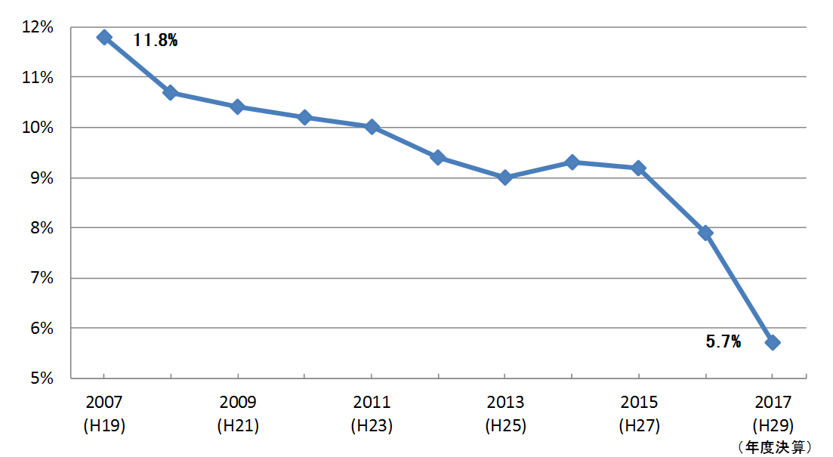
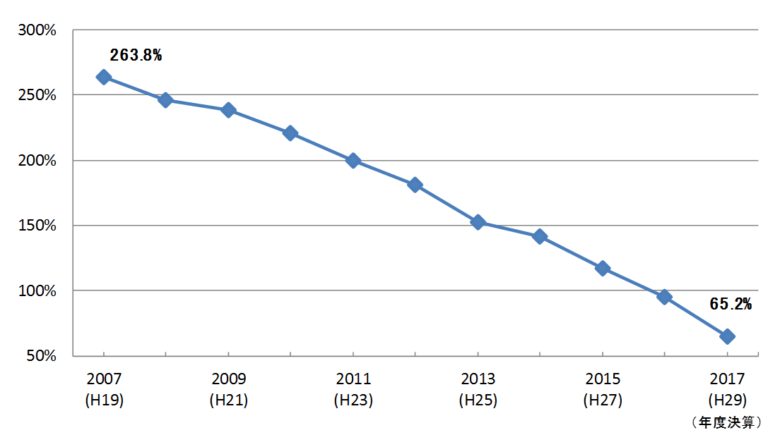
＜参考＞財政健全化の取組み（健全化判断比率による財政状況）
実質公債費比率
将来負担比率
早期健全化基準（25％）をクリア
早期健全化基準（400％）をクリア
これまでの市債残高縮減の取組みにより、
健全化判断比率は、２指標とも早期健全化基準※をクリアし、着実に改善
※ 早期健全化比率 ： 法律で定められた、自主的かつ計画的に財政の健全化を図るべき基準
9

Slide 10
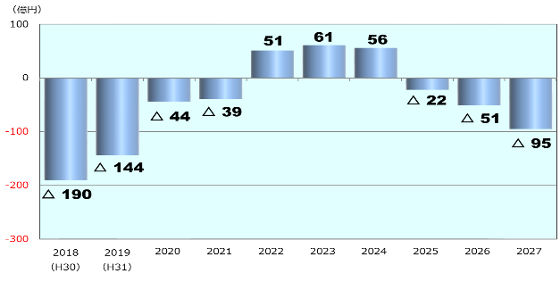
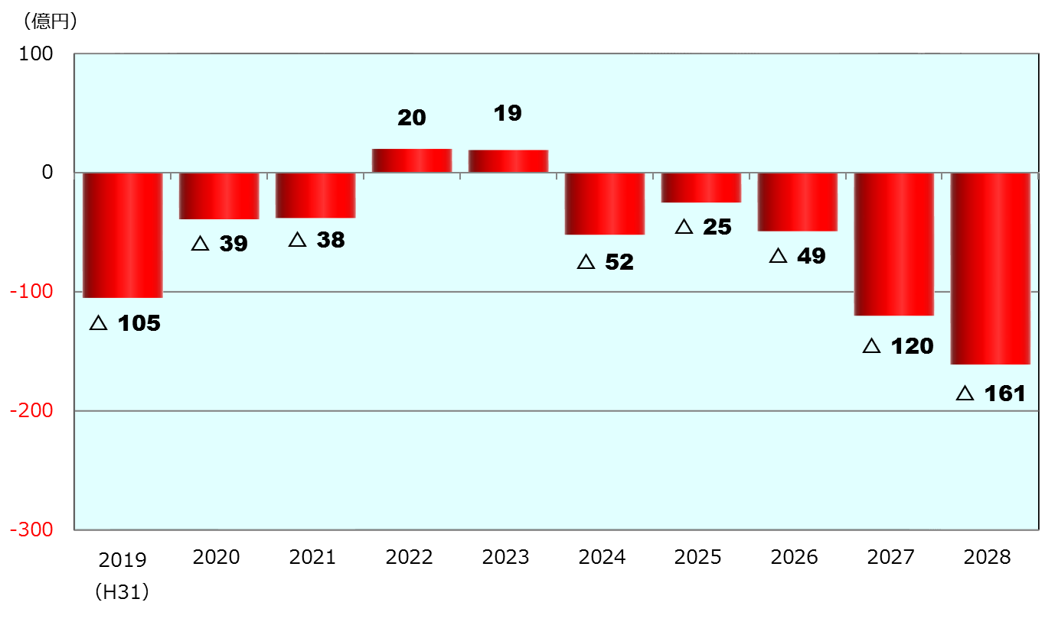
今後の財政収支概算（粗い試算）
前回（2018年2月版）
この試算には多くの不確定要素があり、
相当の幅をもってみる必要がある
【不確定要素】
○ 税収や金利の動向
○ 建設単価等の動向
○ 公共施設の老朽化への対応
○ 今後想定される新規事業
○ 未織り込みの財務リスク など
○ 通常収支（単年度）の均衡に向けて引き続き市政改革に取り組むとともに、全市的な優先順位
付けを行うなど、事業の選択と集中を進めることで、補てん財源に依存せず、収入の範囲内で
予算を組むことをめざし、持続可能な財政構造の構築を図る必要がある
10

Slide 11
３．豊かな大阪をめざした政策推進
11
Notes:
11

Slide 12
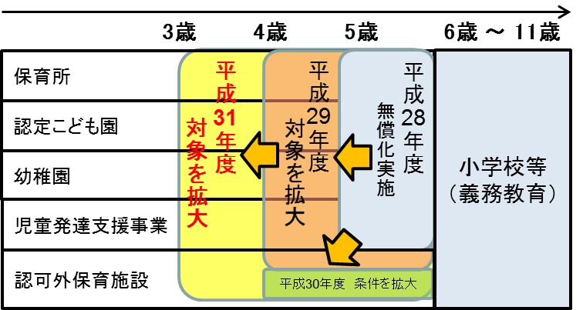
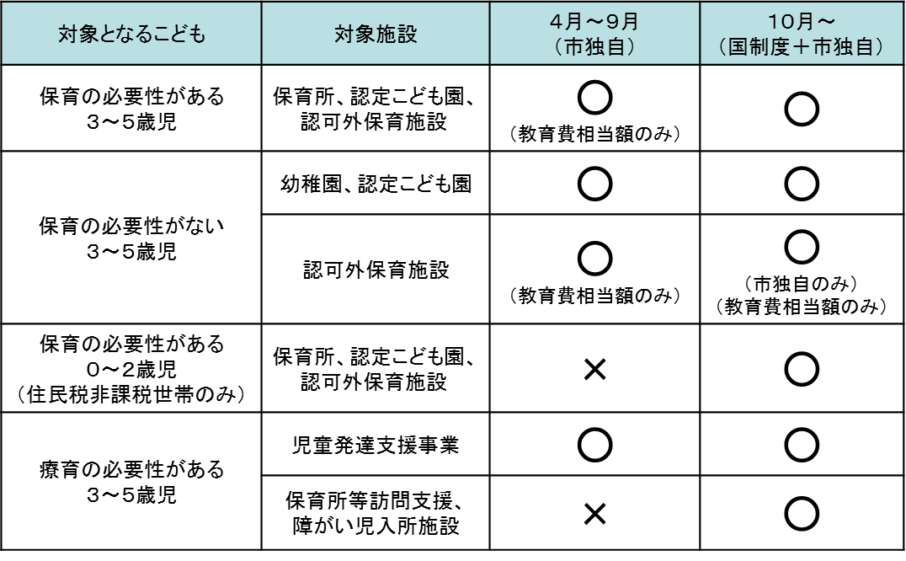
子育て・教育環境の充実
「子どもの教育・医療 無償都市大阪」をめざした取組み①
すべての子どもが等しく教育を受けられる環境づくり
■ 幼児教育の無償化
４・５歳児に加え、国に先駆けて４月から３歳児も対象に拡大
１０月より、国制度の開始 （３～５歳児及び住民税非課税世帯の０～２歳児が対象）
（７７億７，６００万円）
拡
＜国に先駆け実施した大阪市の幼児教育の無償化＞
＜大阪市と国の幼児教育の無償化の概要＞

Slide 13
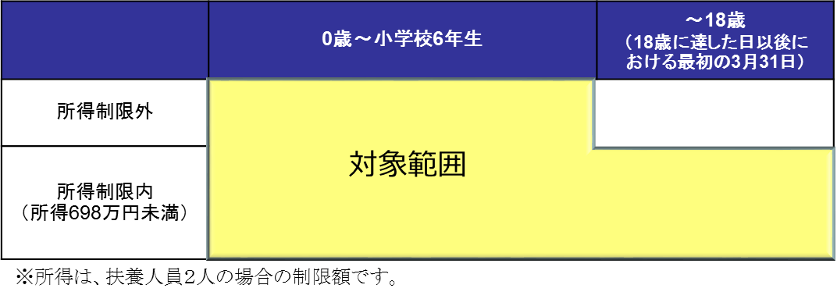
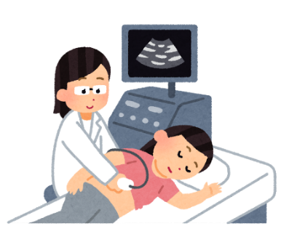
子育て・教育環境の充実
「子どもの教育・医療 無償都市大阪」をめざした取組み②
安心してこどもを生み、育てられるよう支援する仕組みの充実
■ こども医療費助成事業 （８９億 ９００万円）
１８歳までのこどもが医療機関等で
受診した際の自己負担の一部を助成
拡
■ 妊産婦健康診査事業 （２７億８，８００万円）
妊婦健康診査の公費負担額を拡充
・超音波検査の公費負担回数を現行の４回から８回に拡充
・妊婦１人あたり公費負担額 １００，９３０円 → １２０，４８０円
■ 「大阪市版ネウボラ」の実施
すべての子育て家族にとって安心して気軽に相談できる場として全区で展開
・地区担当保健師との顔の見える関係づくりと家族ぐるみの支援を継続的に実施
13

Slide 14
子育て・教育環境の充実
待機児童を含む利用保留児童の解消に向けた取組み①
２０２０年４月に保育を必要とする全ての児童の入所枠を確保するなど、
市民の保育ニーズにきめ細かに対応するための取組み
〇 民間保育所等の創設に加えて、整備以外の手法も含め入所枠を確保
新たな保育ニーズに対応する入所枠
保育所整備による
新たな入所枠
3,770人分
既存施設の活用などで対応
1,108人分
待機児童を含む
利用保留児童の解消
保育所整備及び既存施設の活用の
両輪で解消！
■ 民間保育所等整備事業 （７２億５，０００万円）
市有財産を活用した保育所整備などを引き続き実施
さらなる入所枠確保に向けた新たな取組み
賃貸物件による保育所整備
・建物借料が公定価格における賃借料加算額の３倍を超える施設に対し、 建物借料と賃借料加算額との差額の一部を
開設後５年間補助
・保育所用途に土地を提供した場合に加え、新たに建て貸し方式で保育所整備する場合の土地所有者に対して補助 など
期間限定保育の実施
・保育室の空き等を活用し、利用保留となった１歳児を対象に最大で２年間の保育を実施
新
拡
新
14

Slide 15

子育て・教育環境の充実
待機児童を含む利用保留児童の解消に向けた取組み②
■ 保育人材の確保対策事業 （１７億４，４００万円）
２０１９（平成３１）年度中に必要となる保育士数１，６４４人を確保するため、国制度に加え、本市独自事業を
実施し、保育所等への就職を促す
保育士宿舎借り上げ支援事業などを引き続き実施
さらなる保育人材確保に向けた本市独自の取組み
保育士の定着のため、新規採用保育士特別給付補助事業の対象者を拡充
・〔拡充前〕採用１年目、２年目の保育士に対する補助（１０万円/年）
⇒〔拡充後〕引き続き３年目、４年目と勤務した場合に補助（２０万円/年）を追加
保育士ウェルカム事業
・他府県から新規採用保育士を呼び込むため、帰省費用や市内遊興施設の年間パスポート購入費等の
福利厚生相当額を２年間補助
・一人あたり年間 近畿圏外 ８５，０００円 近畿圏内（府外） ４５，０００円
拡
新
15

Slide 16

こどもの貧困に対する取組み
子育て・教育環境の充実
すべてのこどもや青少年が、生まれ育った環境にかかわらず、自らの未来に希望を持って前向きに取り組みながら成長し、活躍できる社会を大阪のまちの力を結集して実現
２０１９（平成３１）年度 こどもの貧困対策関連事業 ８億８，５００万円
○ 地域・大学等教育機関・企業・行政の協働により社会全体で支える仕組みづくり
■ 大阪市こどもサポートネットの構築 （１億７，７００万円 ）
課題を抱えるこどもやその世帯を学校・区役所・地域の連携で支える仕組みをモデル７区で実施
■ こども支援ネットワーク事業 （ １，２００万円 ）
こども食堂等の安心・安全な運営基盤強化のため新たに保険加入にかかる経費の補助や物的支援 など
拡
○ 養育費の支払いを確実にするための総合的な支援
■ 養育費確保のトータルサポート事業 （ ２，５００万円 ）
ひとり親家庭等の養育費の取り決め内容の債務名義化を促進し、継続した履行を確保
・ひとり親家庭サポーターによる家庭裁判所等への同行支援
・公正証書の作成費用、家庭裁判所の調停調書の作成にかかる費用を補助
・民間の養育費保証会社と保証契約した場合にかかる費用を補助 など
拡

Slide 17

課外学習支援の取組み
子育て・教育環境の充実
学力向上や学習習慣の形成のため、子育て世帯への支援や課外学習の場を設置
■ 塾代助成事業 （２３億９，６００万円）
  学校外教育に利用できる「塾代助成カード」を交付
  （月額１万円を上限に助成）
  ・子育て世帯の経済的負担を軽減し、こどもたちが学力や学習意欲、
  個性や才能を伸ばす機会を増やす
  （市内在住の中学生の約５割が助成対象（約２９，０００人） ）
（％）
カード利用率の推移
平成25年
12月
平成26年
12月
平成27年
12月
平成28年
12月
平成29年
12月
平成30年
11月
■ 民間事業者及び有償ボランティア等の活用 （ １億６，８００万円）
  基礎学力の向上、習熟度に応じた学力向上及び学習習慣の形成を支援
  ・放課後の学校施設や区役所附設会館・地域集会所等に課外学習の場を設置し、
  全区で事業を展開
17

Slide 18
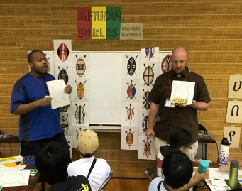




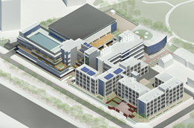
子育て・教育環境の充実
心豊かに力強く生き抜き未来を切り拓くための学力・体力の向上①
国際社会において生き抜く力の育成
■ 学校活性化推進事業（英語イノベーション事業） （ ６億５，８００万円）
小学校低学年からの小・中学校９年間を一貫させた英語教育を推進
ネイティブ・スピーカーによる『生きた英語を学ぶ授業』の実施
■ 学校教育ＩＣＴ活用事業 （３１億８，７００万円）
全小中学校で校内LANの環境整備が完了（ ２０１９（平成３１）年度末）
家庭での自主学習・宿題の実施による、学習習慣の定着及び学習意欲の向上を
検証するタブレット端末の持ち帰りをモデル実施
対象：小学校５年生：２０校 中学校２年生：６校
■ 公設民営学校（国際バカロレア等）の設置 （２０億２，３００万円）
グローバル人材の育成を目的に、全国初の公設民営の中高一貫教育校として、
２０１９（平成３１）年 ４月に「大阪市立水都国際中学校・高等学校」を住之江区で開校
・ 新校舎の増築工事
・ 国際バカロレア認定校に向けた準備
新
実施状況の確認
家庭での自主学習
新校舎（完成イメージ）
18

Slide 19
心豊かに力強く生き抜き未来を切り拓くための学力・体力の向上②
子育て・教育環境の充実
子ども一人ひとりの状況に応じた学力向上の取組みの推進
拡
■ 学力向上推進モデル事業 （ ２，７００万円）
指導教諭らによる専任チームが定期的に学力向上推進モデル校８０校（小学校４８校、中学校３２校）
を訪問し、国語・算数・数学の教科について実践的な指導助言等を実施
・ 小学校への訪問回数を１校あたり月２回から月３回に拡充
■ 学校力ＵＰ支援事業 （ ２億１，４００万円）
学力等に継続して課題を有する学校７０校（小学校４１校、中学校２９校）の複合的課題の解消に
向けて重点支援
・ 学校力ＵＰコラボレーターを１７人増員し、配置日数を１週間あたり最大２日から最大３日に拡充
■ 「大阪市版チャレンジテストplus」実施事業 （ １，５００万円）
市立の中学校１年生に対し、統一した理科・社会のテストを実施
拡
新
19

Slide 20
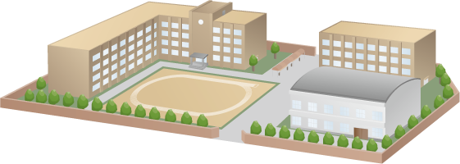

子育て・教育環境の充実
質の高い学校教育を推進するための仕組みづくり①
子どもたちの健全な成長・発達のための教育環境整備
拡
■ 児童・生徒の急増に伴う教育環境改善 （２３億６，１００万円）
北区、中央区、西区の小・中学校において、教室不足が見込まれる学校の校舎増築等を実施
基本設計 中之島西部地域 小中一貫校 （新設）
堀江小学校 分校 （高校再編整備後の西高校跡地を活用して新設）
実施設計 堀川小学校外２校
増築工事 扇町小学校外６校
■ 中学校給食事業 （５０億６，３００万円）
２学期までに、市内全中学校で学校調理方式へ移行し、中学校給食費に対する就学援助を
半額支給から全額支給へ拡充
■ 教育系の専門学科を有する新高校の設置 （ １億３，７００万円）
西高校、南高校、扇町総合高校を再編整備し、教育系の専門学科「教育文理学科（仮称） 」 を設置した
新普通科系高校を、 扇町総合高校校地に開校（２０２２年４月予定）
・ 仮設校舎の建築工事等
拡
20

Slide 21
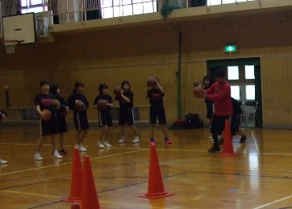
子育て・教育環境の充実
質の高い学校教育を推進するための仕組みづくり②
教職員の教育力向上の取組みの強化
拡
■ 部活動指導員活用事業 （ ３億６，１００万円）
部活動指導における教員の長時間勤務の解消に向けた取組みの充実
・ 中学校の部活動指導に従事する部活動指導員を８０人から１８０人に増員して配置
■ スクールサポートスタッフ配置事業 （ １億３，７００万円）
教員の長時間勤務の解消に向け、実現性及び期待効果が高いとされる
簡易な業務を行う「スクールサポートスタッフ」を配置
・ 平均時間外勤務時間数及び児童生徒数の多い学校を中心に７０校に配置（小学校５０校、中学校２０校）
■ 大阪市版スクールロイヤー事業 （ １，３００万円）
市立の幼稚園・小学校・中学校・高等学校を対象に、各区の担当弁護士（８人で２４区）を決定し、学校現場
における様々な課題（いじめ・暴力行為等の問題行動や不登校、保護者対応等）に対応
・ 弁護士から教員へ法律的なアドバイスによる問題の解決
・ 必要に応じて、全国で初めて弁護士、臨床心理士、社会福祉士等がセットになり保護者と直接対応
（School Support Expert Team＝SSET[セット]）
新
新
21

Slide 22
児童虐待防止対策の充実①
子育て・教育環境の充実
児童虐待によりＳＯＳを発することもできず命を落とすこどもをなくすため、
未然防止、早期発見、早期対応の切れ目ない取組みを強化
妊娠中
０歳～３歳
４歳～５歳
６歳～
母子健康手帳
交付時の面接時に
状況等把握
保育所、幼稚園等における状況等把握
学校現場での児童等
の状況把握
既存の取組み
各種健診・全戸訪問の機会
に児童等の状況把握
未然防止
課題１
予期せぬ妊娠をした妊婦が誰にも相談できず、孤立したまま出産に至り、こどもを遺棄する場合がある
課題２
出産後、こどもとの愛着形成がうまくできない
母親がいる
課題３
行政機関や地域の関係機関の目が届きにくい４、５歳児の未就園児が存在する
課題４
児童虐待について認識がないため、
虐待を受けても外部にＳＯＳを出せない
こどもがいる
早期発見
早期対応
・一時保護所の環境改善
・関係機関との情報共有
こども相談センターの機能強化
・

Slide 23

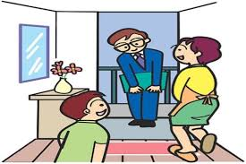
児童虐待防止対策の充実②
子育て・教育環境の充実
２０１９（平成３１）年度 児童虐待防止対策の強化関連事業 ２億２，９００万円
○児童虐待を未然防止・早期発見・早期対応するための課題に応じた新たな取組み
新
■ 養子縁組民間あっせん機関育成事業 （ １００万円）
予期せぬ妊娠をした妊婦の相談窓口となりうる養子縁組民間あっせん機関に対して
質の向上を図るため、職員等の研修費用等を補助 ※課題１への対応
新
■ 赤ちゃんへの気持ち質問事業 （１，３００万円）
出産後早期に母親の赤ちゃんへの愛着に着目したメンタルヘルスを
客観的に把握・評価し、必要に応じて支援 ※課題２への対応
新
■ 未就園児等全戸訪問事業 （ ４００万円）
家庭訪問等を実施し、目視による未就園児等の安全確認
※課題３への対応
新
■ 学校現場における児童虐待防止啓発事業 （１，０００万円）
こども自身が児童虐待について知り、自らを守る力をつけるため、
市立の全小・中学校における啓発授業等の実施に向け、こどもの成長段階に
応じた内容の教材を作成 ※課題４への対応

Slide 24

児童虐待防止対策の充実③
子育て・教育環境の充実
○ こども相談センターの機能強化
新
■ 児童相談等システムの開発 （ ９,３００万円）
  虐待の早期発見、早期対応を図るため、福祉サービス関係のシステムとの
  連携による情報集約、虐待情報とＤＶ情報を集約・一元管理するシステムの開発
  ・２０１９（平成３１）年度
  ・２０２０年度
    開発にかかる基本設計、詳細設計
    開発、試験運用
    システム稼働予定（２０２１年１月）
新
■ こども相談センター（森ノ宮）建替え （ ４００万円）
  一時保護所の居室の個室化など、家庭的な環境とするため建替えを実施
    ・２０１９（平成３１）年度
    ・２０２４年度第１四半期
    ・建替予定地
    基本計画策定
    開設予定
    浪速区 もと浪速青少年会館
■ 北部こども相談センター（仮称）の設置 （１億 ４００万円）
  増加する児童虐待相談に対応するため、３か所目の児童相談所を東淀川区に設置
・２０１９（平成３１）年度
・２０２１年４月
建設工事
開設予定

